Slide 1
Printf-Lab
——by 蔡彦麓

Slide 2
实验原理

Slide 3
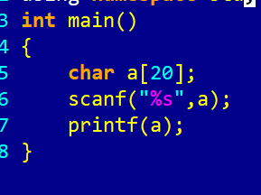
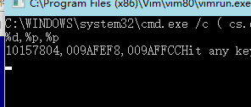
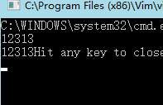
什么是Printf漏洞？
Printf函数先读入格式化字符串，然后就会直接从运行栈栈顶，取参数（32位）。
而64位中，前4个参数是存放在寄存器中的（因为寄存器太多了，随便用）。
之后才是存放在栈中的。

Slide 4
怎么利用printf漏洞呢？
条件：必须可控格式化字符串，即printf的第一个参数，你能控制。如之前的例子就是，直接使用读入作为printf第一个参数。
利用：最初步的利用，就是说使用%d、%p。来让其泄露栈上的地址。但是printf实际上还有更多有趣的格式化字符串符号。

Slide 5
Printf 格式化字符串
详细介绍可以参见：
https://www.jianshu.com/p/fdb537c40a9d
我们只讲用得到的部分。

Slide 6
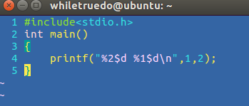

%[参数$][标志][宽度][.精度][长度]类型
参数部分：应当形如：K$ 。K是一个数字，表示使用第K个参数。
参数字段为 POSIX 扩展功能，非 C99 标准定义。请使用linux。

Slide 7
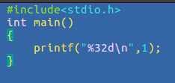

%[参数$][标志][宽度][.精度][长度]类型
宽度部分：直接就是一个整数m，表示至少要占的字符数，超出这个m的部分也会正常显示。

Slide 8
%[参数$][标志][宽度][.精度][长度]类型
精度部分：以.开头，形如.k形式。无需多讲。
实际上prinf总共至多出现3次数字。用$和.即可完全分开（标志部分有一个标志为0，表示用零填充，而宽度部分本不该有前导0，所以也并无歧义）。

Slide 9
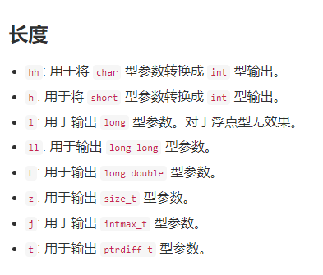
%[参数$][标志][宽度][.精度][长度]类型
长度部分（如图）：
我们所说的：将char型参数转成int型输出。
意思是传的参数实际上在栈上只占1byte。
比如同样一个指针：
p=0x30
int型的p，就是指0x30~0x33
char型的p，就单指0x30

Slide 10
%[参数$][标志][宽度][.精度][长度]类型
%p：将参数当成（void *）输出。其实就是当成16进制数值输出。
什么是（void *）？其实就是一“坨”无类型的数据（二进制串）。
%p：一般用于输出指针。64位地址是48（12*4）位的。
而我们用它来输出栈上的值：
因为用%p的输出与栈上的值毫无区别。
当然栈上的值请一定要注意大小端问题。

Slide 11
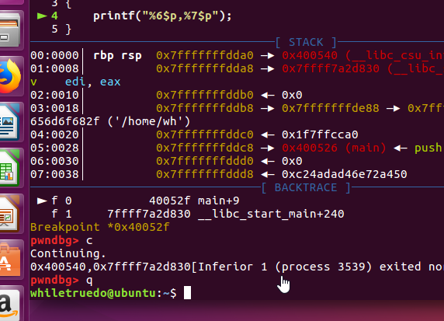
%[参数$][标志][宽度][.精度][长度]类型
别问为什么是斜的，问就是我也不知道。我真的是直接截的图。
结果后面发现原来是我电脑是斜的，所以我才会以为它是斜的。

Slide 12
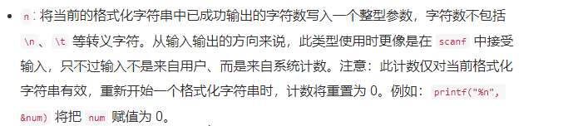
%[参数$][标志][宽度][.精度][长度]类型
%n:终于到重头戏了。这是一个异常神秘的玩意。

Slide 13
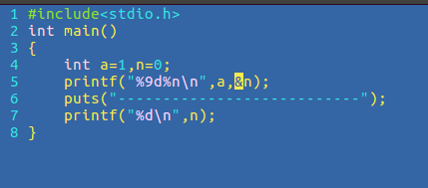
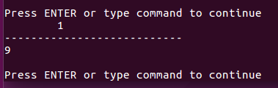
%[参数$][标志][宽度][.精度][长度]类型

Slide 14
%[参数$][标志][宽度][.精度][长度]类型
简单来说：%n会将对应参数所指向地址的值改为它之前成功输出的字符数。
比如printf(“123123%n”,a);
a的地址是0x400,a的值是0x500
我们说0x400的这个变量，实际上是指存放在0x400地址的变量，也就是a。
如果0x400存的值是0x500。0x500存的值是0x600。
那么执行完语句之后，0x500的值就会变成0x6。

Slide 15
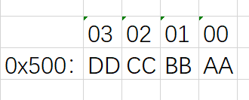
%[参数$][标志][宽度][.精度][长度]类型
而一般而言一个地址对应的是4个byte。（64位是8byte）
比如0x500里存的是：0xDDCCBBAA
小端法的话：
0x500就是AA
0x501就是BB
0x502就是CC
0x503就是DD

Slide 16
%[参数$][标志][宽度][.精度][长度]类型
而一般而言一个地址对应的是4个byte。
比如0x500里存的是：0xDDCCBBAA
如果我们想要把0xDDCCBBAA改成0xDDCCBBEE怎么办呢？
当然是只修改0x500这一个byte(0xEE=238)
printf(“%238c%hhn”,0x500)
当然只是一段写意的代码啊，并不能运行。
（因为地址的表示什么的）
如果一次修改两个byte的话，就用%hn就好了。
小端法的话：
0x500就是AA
0x501就是BB
0x502就是CC
0x503就是DD

Slide 17
漏洞利用
我们lab中看到的漏洞几乎都是这样的：
scanf(“%s”,s)
printf(s)
也就是说，我们可控格式化字符串，但是实际上后面没有参数列表了，（因为原作者就是以为我们的s，是一个普普通通的字符串，当然不该接参数列表）。
所以我们的参数实际上就会从栈上取（前四个在寄存器中）。

Slide 18
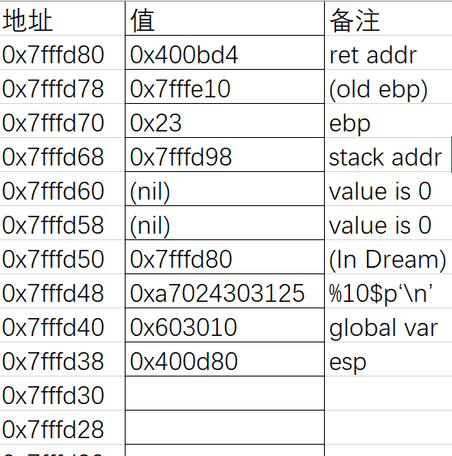
漏洞利用
实现任意写：即可以对任意address写任意value。
value刚刚讲了怎么控制，现在讲讲怎么控制address
如果可控的格式化字符串本身就存在栈上：
那么我们就可控栈上的某一块区域的值。
我们可以在这块区域中的一个地方利用字符串放上address。

Slide 19
漏洞利用
实际上字符串在栈上用ascii码储存。
想找到0x7fffd80对应的字符串：
使用pwntools里的p64(0x7fffd80)
之后会讲。。。
然而这一步可能会包含不可见字符
所以需要非键盘的输入输出方式。
（也是pwntools）

Slide 20
漏洞利用
print(“%p,%p,%p,%p,%p,%p,%p,%p,%p,%p,%p,%p”)
就会一路遍历栈（当然前四个参数是在寄存器里）
假如说地址0x7fffd48，是printf的第9个参数。（即第9个%p的值或者说%9$p的值是0xa7024303125）。
那么%10$p就是0x7fffd80

Slide 21
漏洞利用
那么我们printf(“%160c%10$hhn”)
就会将第十个参数：0x7fffd80的值改成0xa0。（hh会让程序以为是一个只有1byte长的类型（char）的指针。）
所以0x7fffd80的值就会是：0x400ba0。
当ret 时就会跳转到你希望的位置。
如果你希望改变某变量的值，也将是一样的做法。

Slide 22
漏洞利用
可是栈上的地址是变化的，我们怎么知道用字符串把它填成什么值呢？
答案是，栈上的值是变化的，但是相对位置是不变的。（而且第十个参数的位置也每次都指相对意义下的同一个地方。）
而栈上总会有一些地方的值本身就是栈的地址。（比如old ebp）。
那么你%15$p出来的值-0x90就是ret addr的储存位置。

Slide 23
漏洞利用
当然你就需要两次printf，一次用来暴露栈地址，一次用来改ret addr。（也确实至少需要两次）
不过我们实验中有时为了降低难度，会提前暴露给你ret addr的存放地址。

Slide 24
提示或注意
地址必须align（8）。请注意用占位符对齐8的倍数。
地址只会有12*4位。高位（小端法会放在后面）将会是0x00（对应字符’\0’）
它会截断字符串，建议放成单独的一个字符串，或者是放在字符串末尾。
常用的payload
“%K$pxx……x” +p64(addr)
“%Nc%K$nxxx……x”+p64(addr)

Slide 25
实验框架

Slide 26
框架缘由
我们考虑有这样一种程序，任何地方都有它的身影。
而你突然发现某个程序有这个bug，然后你发现XX服务器上也有这个程序，于是你希望使用这个程序来hack服务器，以此获得一些有价值的信息。
我们的实验框架也是基于此。
我会下发的包里有4个程序及其源代码。（从lvl-0到lvl-3）
同时在服务器上挂载有（几乎）同样的程序。可能在某些变量的初值上并不相同（这些变量的初值就代表着你想知道的有价值的信息——下一个程序挂载在哪里的）。

Slide 27
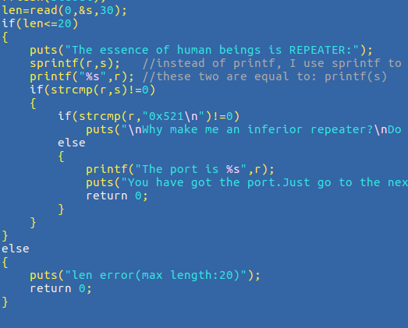
框架结构
一开始你打开lvl-0的程序，在本地尝试执行出包含port的代码
其中sprintf(r,s);printf(“%s”,r);
你可以理解为就是printf(s);
只不过这样的话：
我可以拿到一份输出的副本

Slide 28
框架结构
如果你成功，你就会看到：
无需遮掩，因为代码都下发给你们了。（0x521=1313）
然后你发现你连接到服务器端：nc 212.64.2.70 1313
服务器端就在运行着这个程序。
如果你输入同样的东西，就会同样返回port的值。
不过这个值就是下一个程序挂载在服务器的端口号了：
即需要你nc 212.64.2.70 PORT

Slide 29
框架结构
自此之后，所有本地端的程序中你想要的值都是0，而服务器端的值则是下一个程序的端口号。
最后一个程序，服务器端存有一个文件，里面的值形如：
flag{XXXX}
请尽量去找到这个值吧，但是找不到也没关系。。每个level都是有分的，请在实验报告中阐明自己做到了哪一步、每一步的端口号（甚至最后的flag值）、每一步的详细思路（包括错误的）以及最后的python代码（之后会讲到）。
之后还有两道可以想想看的思考题（第二题挺Trick的）。

Slide 30
思考题
1.一直在说，前4个参数在寄存器上，那么分别在哪个寄存器里呢？
提示：你可以去看看printf怎么写的，也可以尝试着在gdb中去实际用用。
2.如果格式化字符串不在栈上怎么办呢？是否还能实现相同的攻击？要实现这样的攻击，是否需要满足什么额外的特征条件？
提示，想一想%n的实际攻击原理，看看栈上是否有可能有可以利用的东西，因此，要实现这样的攻击，需要满足什么额外的条件？
思考题2，建议在完成实验之后再思考。（1就无所谓了）
如果对思考题有想法的同学，可以附加在实验报告中。

Slide 31
工具推荐

Slide 32
工具推荐：
Pwndbg：gdb的插件，用来优化gdb的使用体验
Pwntools：
python2.7的包（对，你没有看错，都8102年了，还有不支持python3的包）。
在本次实验中主要用于代替键盘进行不可见字符的输入输出，直接与远端服务器进行数据传输，以及用来将任意的数据构造成对应的字符串（p64）。

Slide 33
pwndbg的安装
git clone https://github.com/pwndbg/pwndbg
cd pwndbg
./setup.sh

Slide 34
pwndbg的使用
# gdb的使用不再赘述，lab 2 应该用到了
disassemble main # 查看某部分的汇编
stack n # 查看栈的最低n个
c # continue
# 在程序运行中ctrl-c，直接break回来。

Slide 35
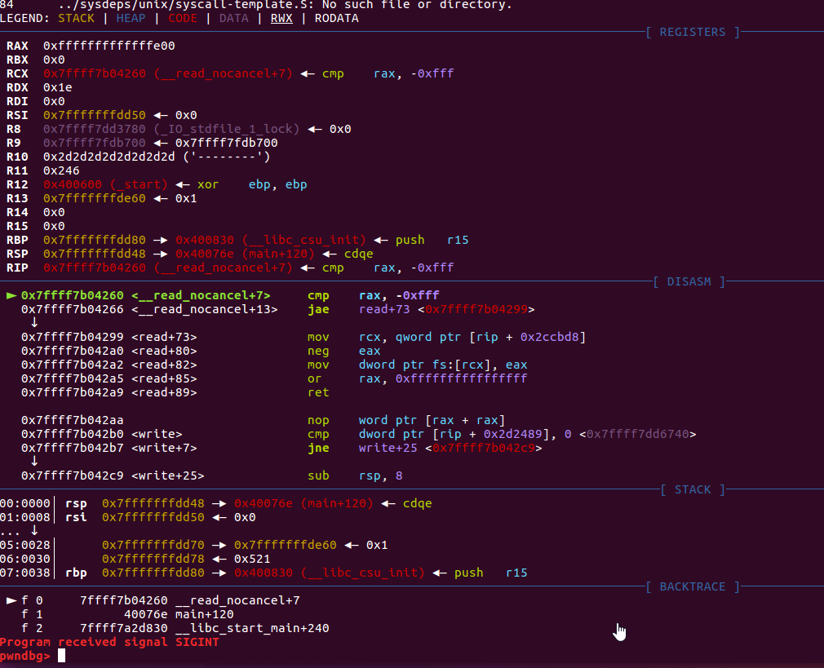

Slide 36
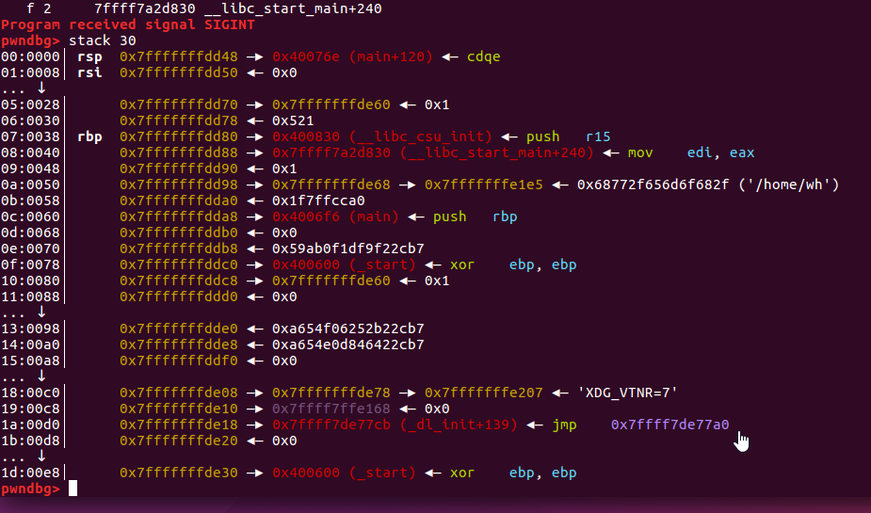

Slide 37
Pwntools的安装
Linux自带python2.7，但请确定其安装了pip。pip的安装方法，请学会使用搜索引擎。（如果你安装了pwndbg，应该会自动更新pip）。
pip install pwntools

Slide 38
Pwntools的使用
from pwn import *
p=process(“./client”) #本地
p=remote(“IP Address”,”PORT”) #服务器
p=remote(“212.64.2.70”,”1313”) #等价于：nc 212.64.2.70 1313
context(arch=“i686”,os=“linux”,log_level=“debug”)#告知环境
p.recvline() #接受一行，相当于从程序input
p.sendline() #发送一行，相当于output到程序
p.recvlines(numlines=n) #接受n行，常用于忽略掉某些提示行。

Slide 39
Pwntools的使用
p.interactive()#从机器交互中退出来，返还给人类。此时键盘和屏幕重新变成stdin和stdout
int(s,16)# built-in的函数，用于将字符串（16进制表示）转化为数。如：“0x10”变成16。
hex(a)#built-in的函数，用于将数变成16进制字符串。
str(a)#built-in的函数，用于将数变成字符串。
Int(s)#built-in的函数，用于将字符串变成数。
p64(a)#将构造等同于数a的字符串。如0x70243125转化为“%1$p\x00\x00\x00\x00”。如果只需要32位，则用p32，同理p16、p8
u64(s)#将s反构造成数，是p64的反函数。

Slide 40

论重度拖延症患者的死因
4点钟才写完这个ppt，我快要猝死了。
真的不要养成拖延的坏习惯。
我要死了。。
爆炸吧。。
我OS的lab还没开始写，周五就要交。。。
爆炸吧。。
炸吧。。
吧。。

